Slide 1

UpGrade “Una aplicación para mejorar cómo jugador”
Por: Ignacio Veas
Dispositivos móviles

Slide 2
Indice
Introducción
Desarrollo de la app
Aspecto visual
Diagrama de flujo
Diagrama de arquitectura
Problema / Objetivos?
Código
Ejecución
Objetivos finales

Slide 3
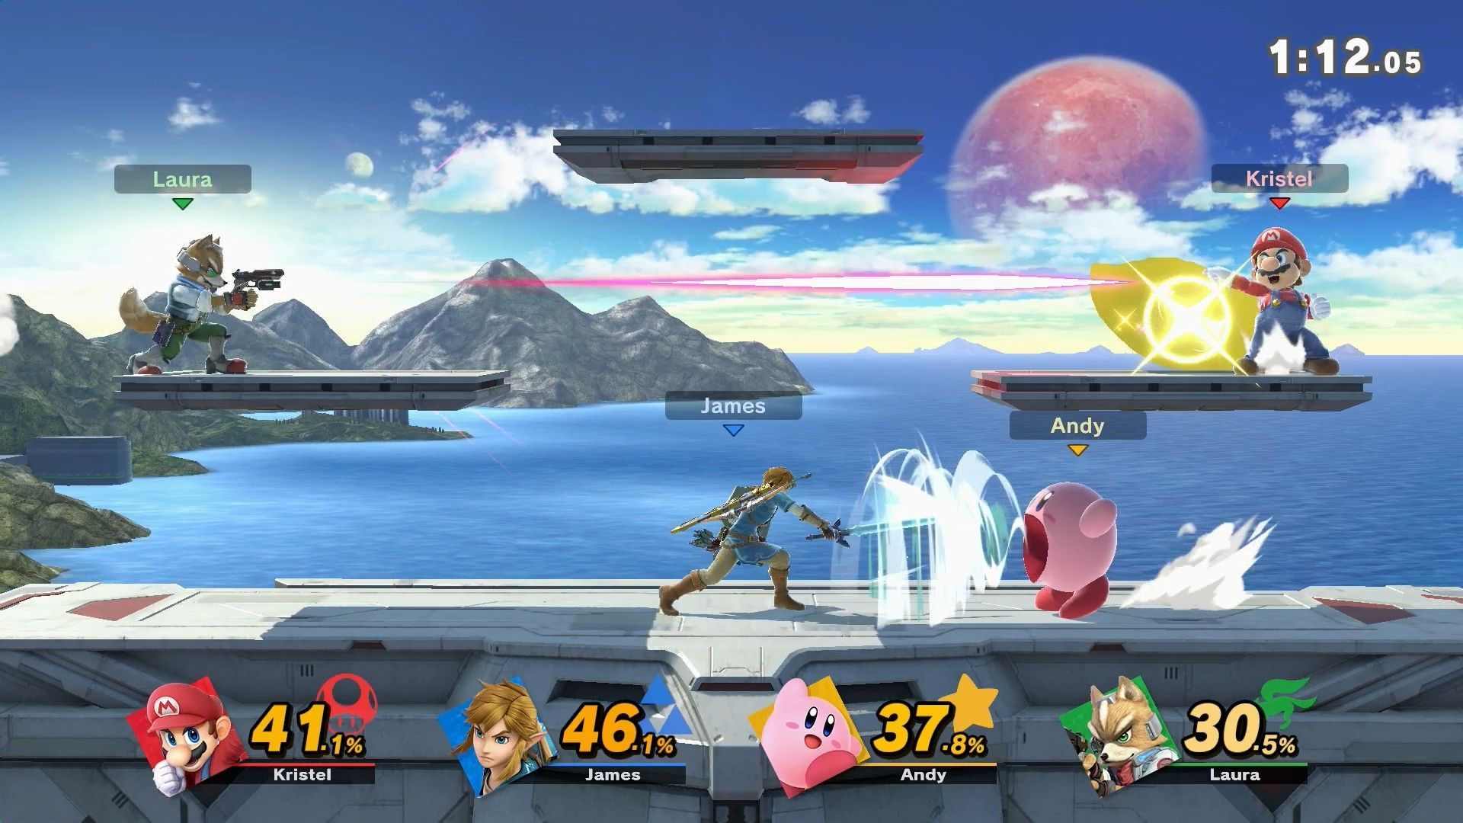
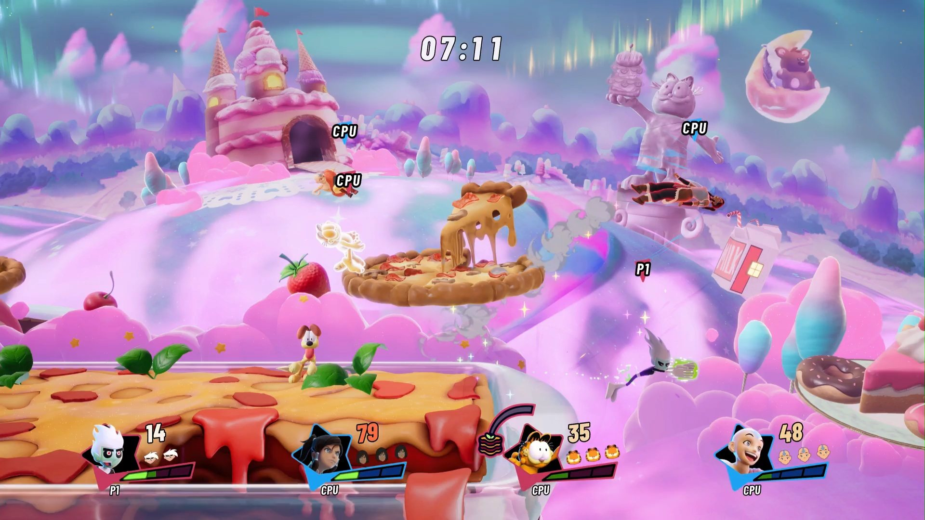
Introducción “De que trata UpGrade”
Upgrade es una aplicación que busca ayudar a los jugadores de videojuego de lucha con plataformas a mejorar su rendimiento a nivel más competitivo

Slide 4



Desarrollo de la app
- Android studio
- Visual studio code
- Github

Slide 5
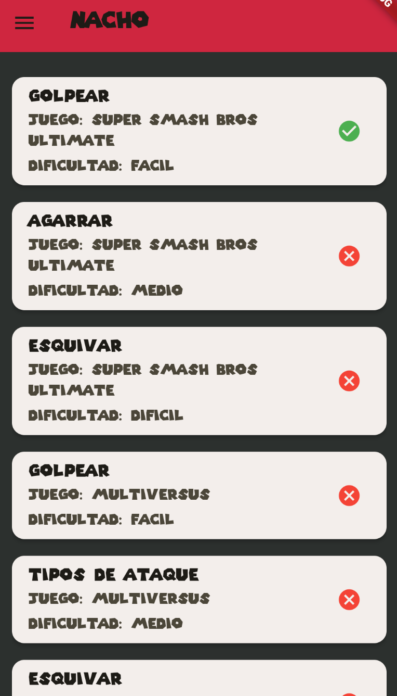
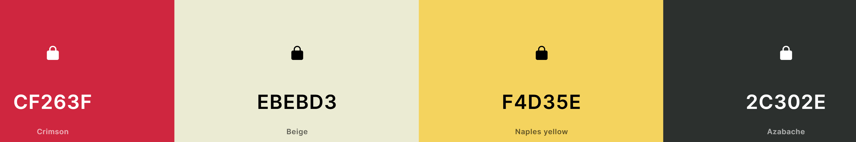
Aspecto visual

Slide 6

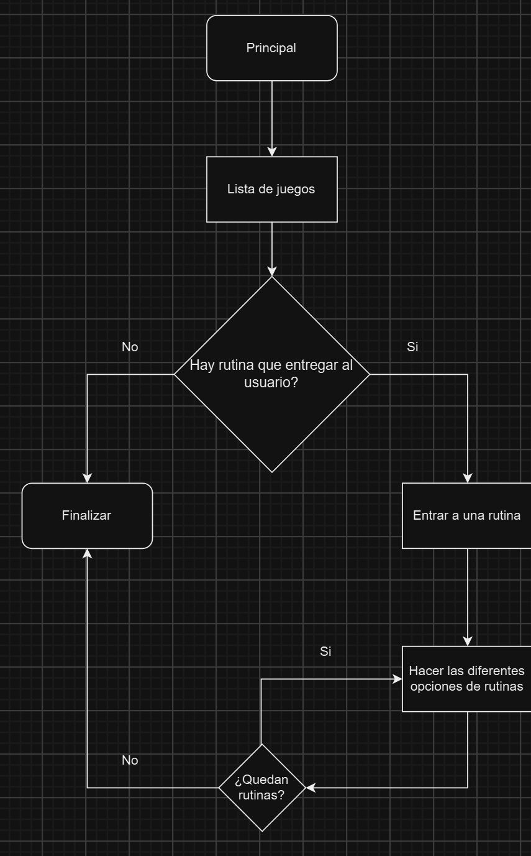
Diagrama de flujo

Slide 7
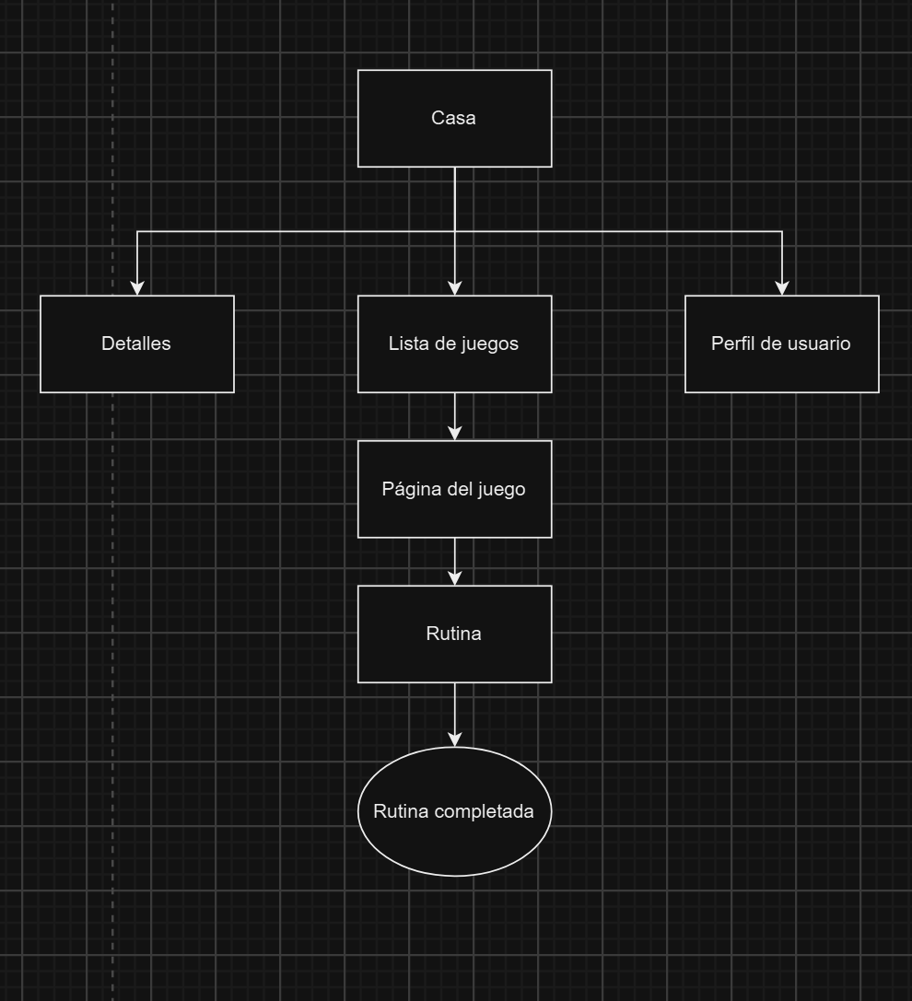
Diagrama de arquitectura

Slide 8
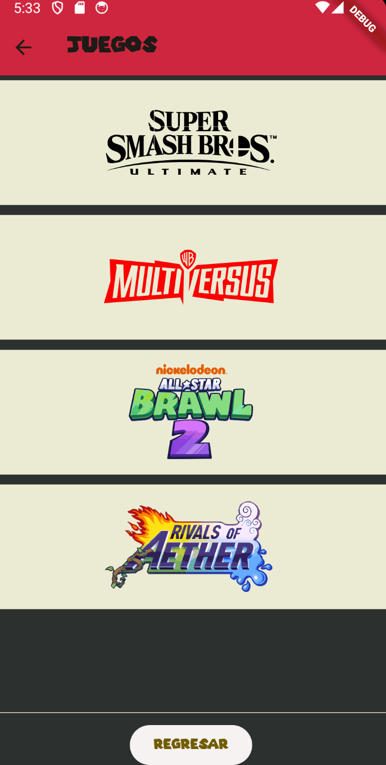
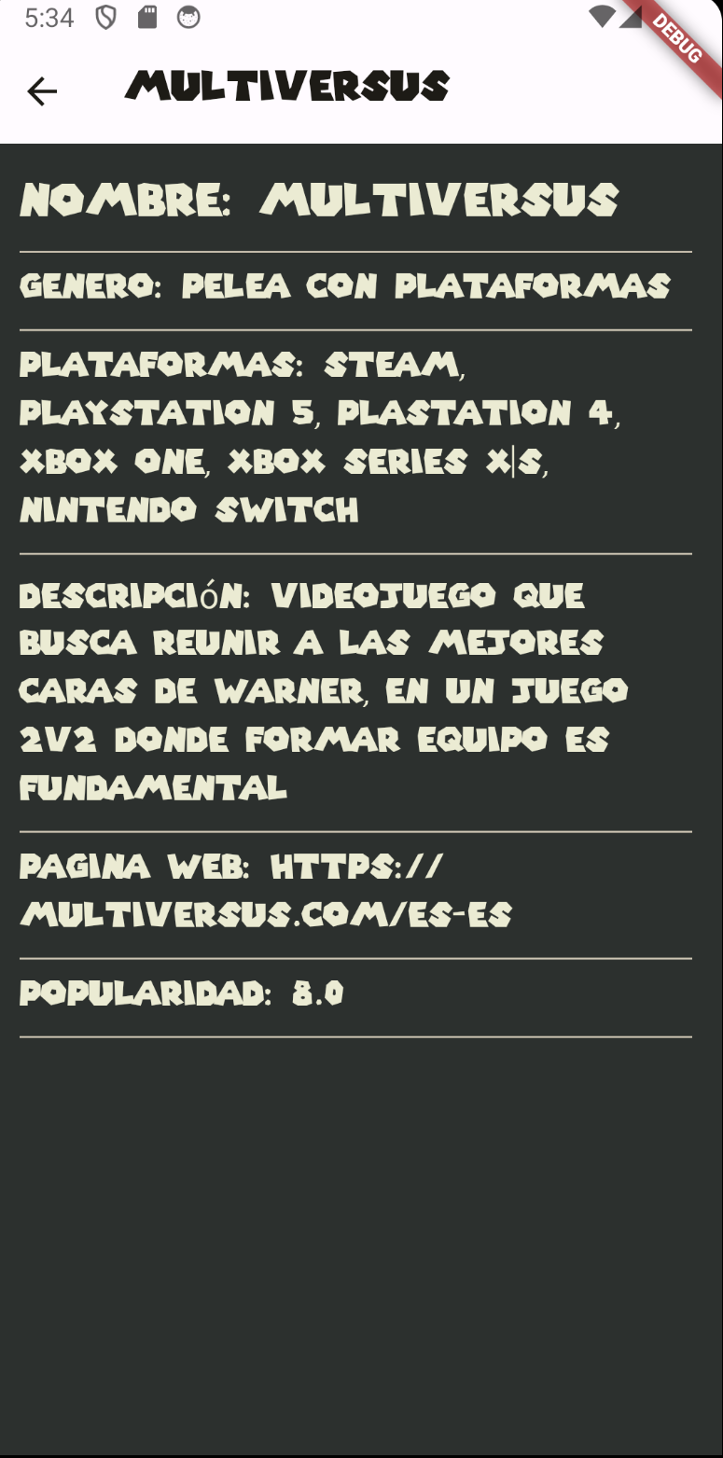
Problema / Objetivos?

Slide 9
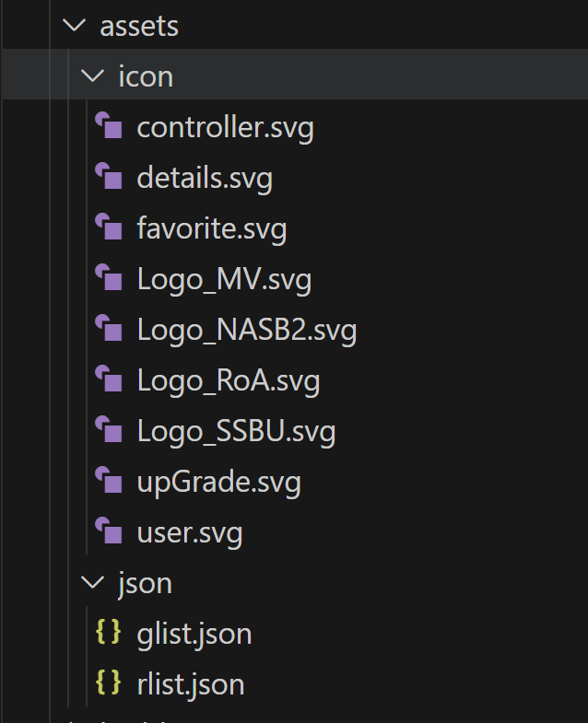
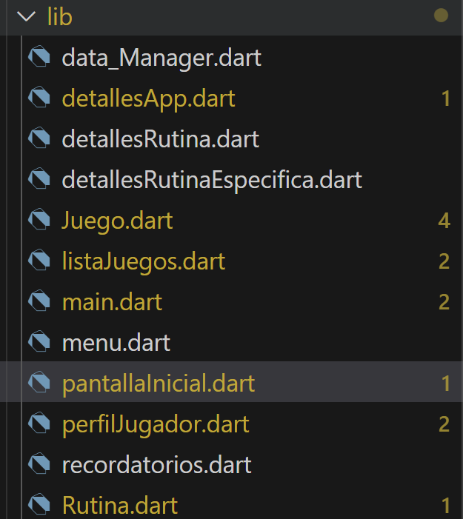
Código

Slide 10
Ejecución

Slide 11
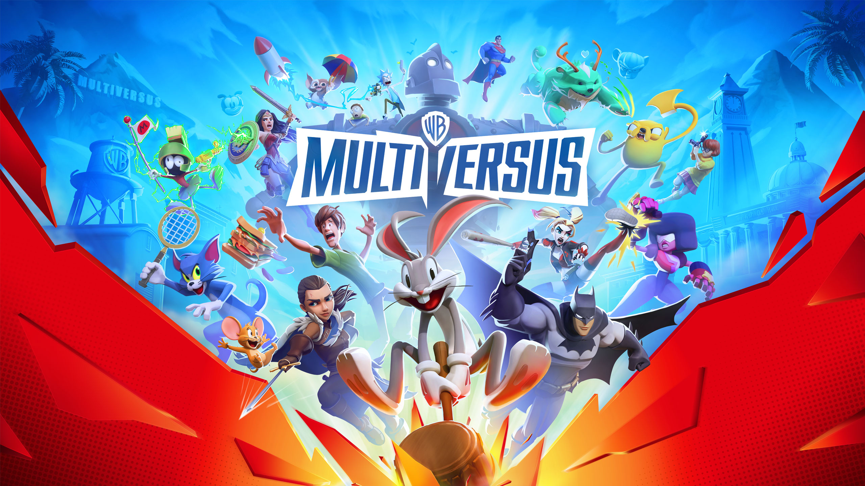

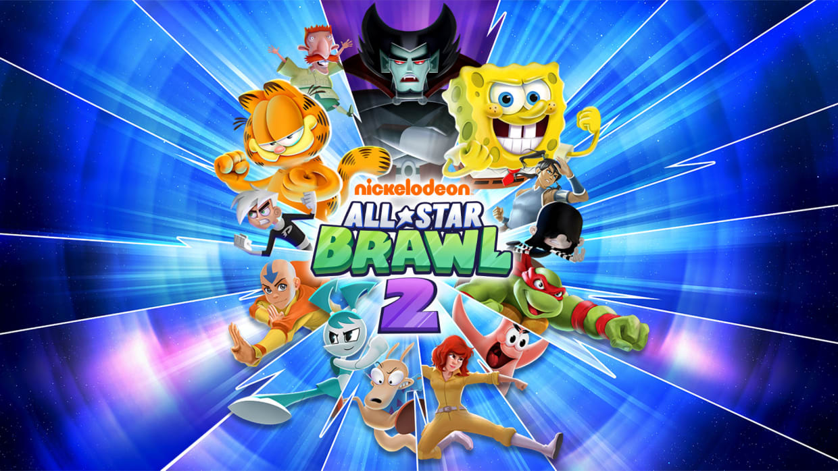

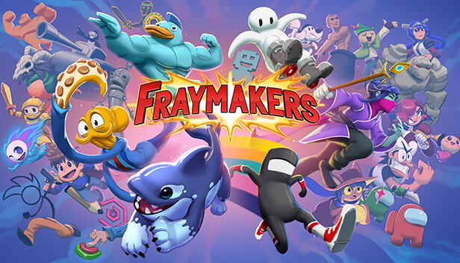
Objetivos finales

